Slide 1
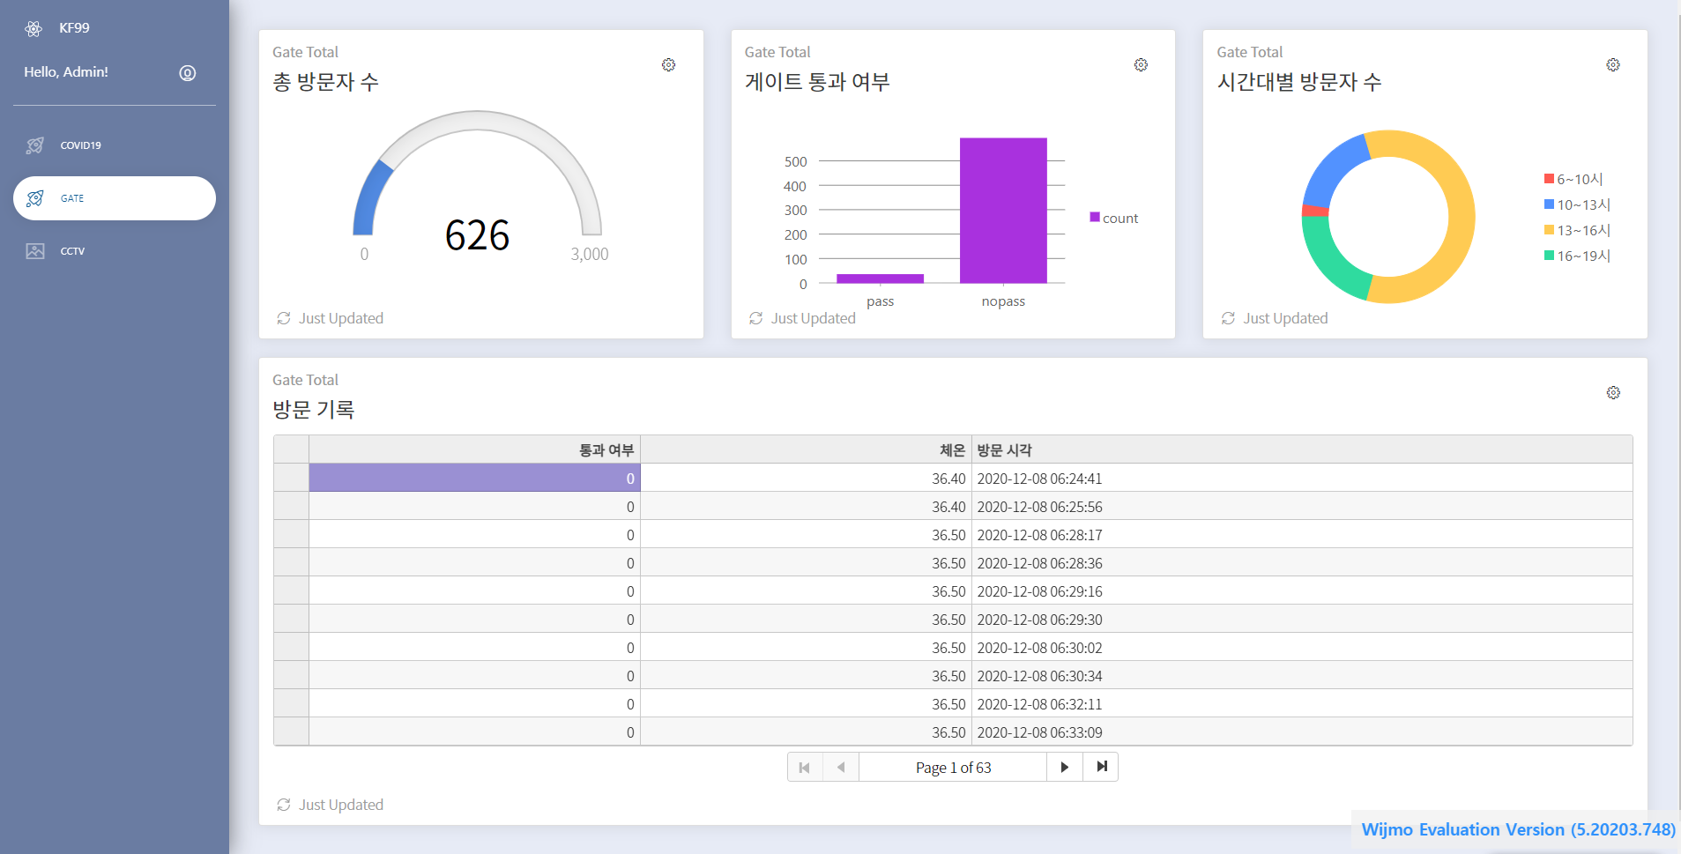
클라우드 프로젝트 진행 상황
- Serverless REST API 구성
- React 관리자 웹 구현
- 코로나 현황 데이터 매일 업데이트하는 Lambda 구성
Notes:
Lambda에서 1일을 주기로 자동 호출

Slide 2
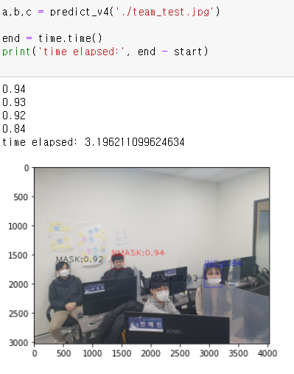
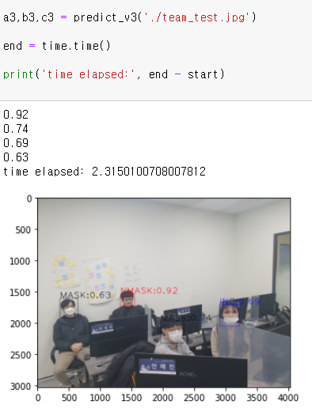
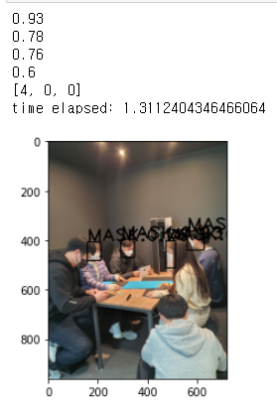
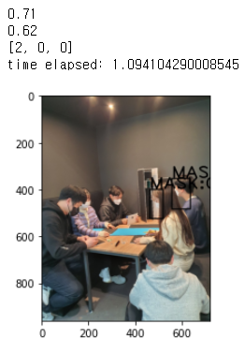
AI 프로젝트 진행 상황
- YOLO V3 와 YOLO V4 비교
YOLO V4
YOLO V3
Notes:
Lambda에서 1일을 주기로 자동 호출

Slide 3
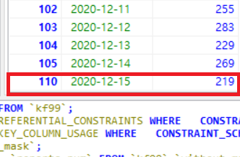
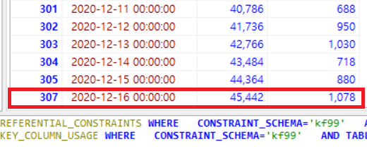
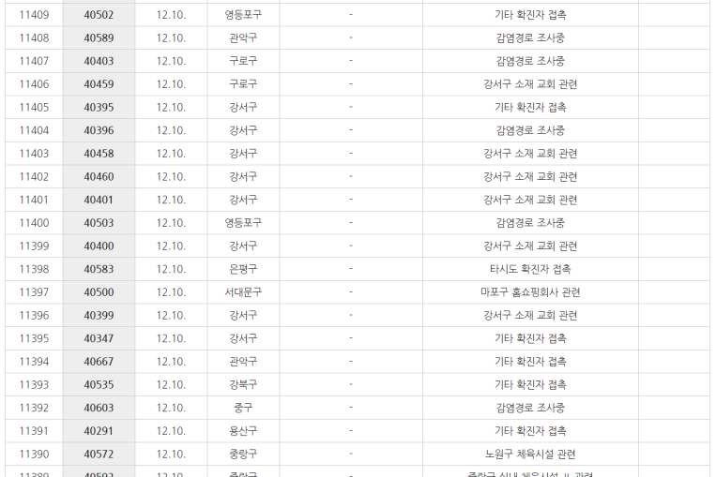
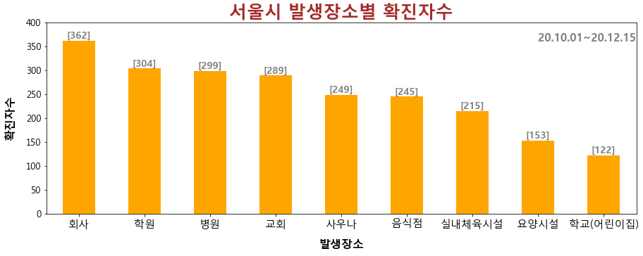
빅데이터 프로젝트 진행 상황
- MySQL DB 자동 업데이트 (Lambda에서 1일을 주기로 자동 호출)
마스크 신고 건수 (어제 기준)
오늘 코로나 확진자 수
- 서울시 장소별 확진자수 통계 및 시각화
Notes:
Lambda에서 1일을 주기로 자동 호출

Slide 4
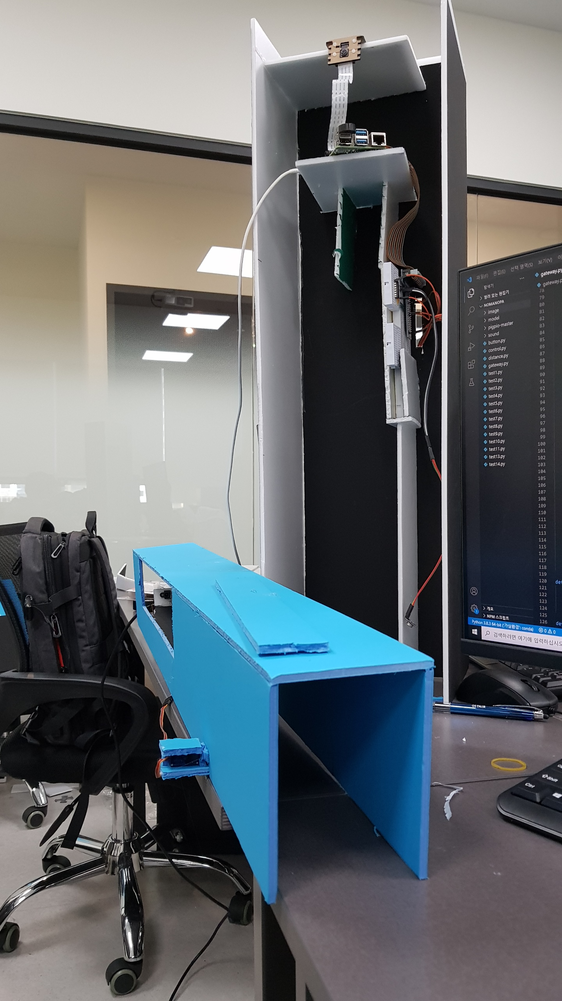
IoT 프로젝트 진행 상황

